Slide 1
Территориальное общественное самоуправление «Северное сияние»
Красноярский край Северо-Енисейский район
городской поселок Северо-Енисейский, ул. Донского

Slide 2
Создание территориального общественного самоуправления
В июне 2018 года, жителей улицы Донского обратились в администрацию городского поселка Северо-Енисейский, с вопросом создания территориального общественного самоуправления на своей территории.
После сбора подписей инициативная группа жителей обратилась в районный Совет депутатов с предложением утвердить границы территории действия территориального общественного самоуправления (далее - ТОС).
Решением от 09.07.2018 года № 461-40 были утверждены границы территории, на которой планируется осуществление ТОС в составе группы жилых домов по ул. Донского.
06 сентября 2018 года на учредительном собрании жителей проживающих в границах ТОС был принят и утвержден Устав ТОС «Северное сияние».

Slide 3
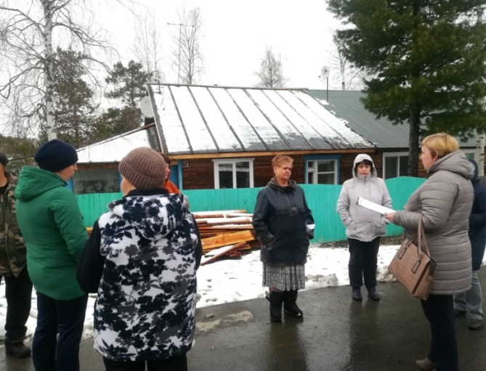
Учредительное собрание жителей улицы Донского

Slide 4
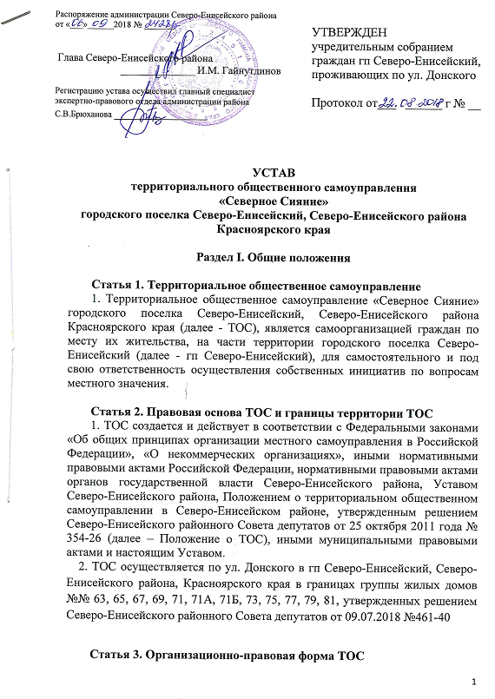
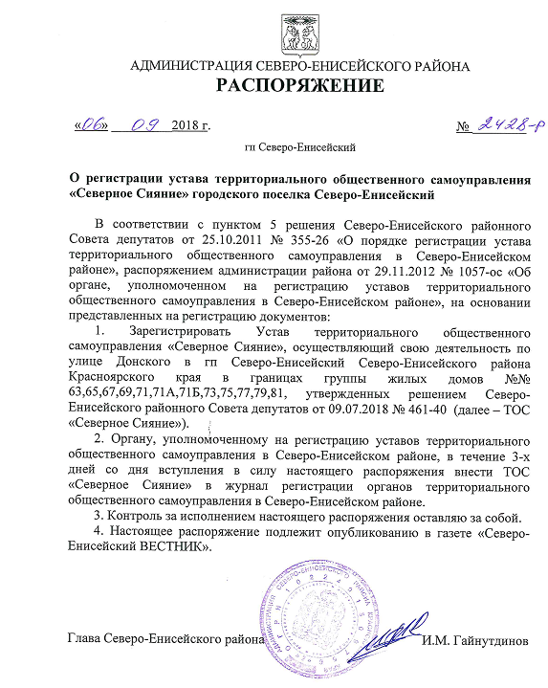
Устав и определение границ территориального общественного самоуправления «Северное сияние»

Slide 5
Структура органов территориального общественного управления
Высший орган управления ТОС «Северное сияние» - собрание граждан.
Председатель ТОС – Цюрупало Анжелика Викторовна.
Первый заместитель председателя ТОС –Сухорукова Наталья Александровна.
Второй заместитель председателя ТОС – Горина Елена Евгеньевна.
Решение общего собрания жильцов ТОС. Протокол переизбрания комитета от 18.09.2020г.

Slide 6
Основные направления деятельности территориального общественного самоуправления «Северное сияние»
1) привлечение населения к участию на добровольной основе в мероприятиях по санитарной очистке, благоустройству и озеленению в границах территории ТОС;
2) содействие соответствующим организациям, управляющим жилищным фондом, предоставляющим коммунальные услуги, в улучшении качества содержания жилищного фонда, в проведении мероприятий, направленных на снижение потерь тепловой, электрической энергии, воды;
3) сбор, обобщение предложений населения по формированию планов социально-экономического развития территорий, на которых осуществляется ТОС, направление их через главу администрации городского поселка Северо-Енисейский в администрацию Северо-Енисейского района;
4) организация и проведение информационно-разъяснительной работы с населением, проживающим в границах осуществления ТОС, участие в проведении опросов в целях изучения общественного мнения;
5) содействие в организации взаимодействия органов государственной власти и органов местного самоуправления с жителями гп Северо-Енисейский;
6) содействие в проведении мероприятий по предупреждению правонарушений, охране общественного порядка, обеспечению пожарной безопасности;
7) разработка и внесение в органы государственной власти и органы местного самоуправления предложений по вопросам обеспечения жителей гп Северо-Енисейский питьевой водой, услугами связи, общественного питания, торговли, бытового и транспортного обслуживания и другим вопросам местного значения;
8) подготовка и внесение в органы государственной власти и органы местного самоуправления предложений по созданию условий для организации досуга, массового отдыха граждан, привлечение на добровольной основе населения соответствующей территории к участию в организуемых культурно-массовых мероприятиях;
9) внесение предложений по созданию условий для развития на соответствующей территории массовой физической культуры и спорта, привлечение на добровольной основе населения соответствующей территории к участию в организуемых спортивных мероприятиях;
10) подготовка проектов муниципальных правовых актов и внесение их на рассмотрение должностных лиц и органов местного самоуправления района;
11) участие в решении других вопросов в соответствии с действующим законодательством.

Slide 7
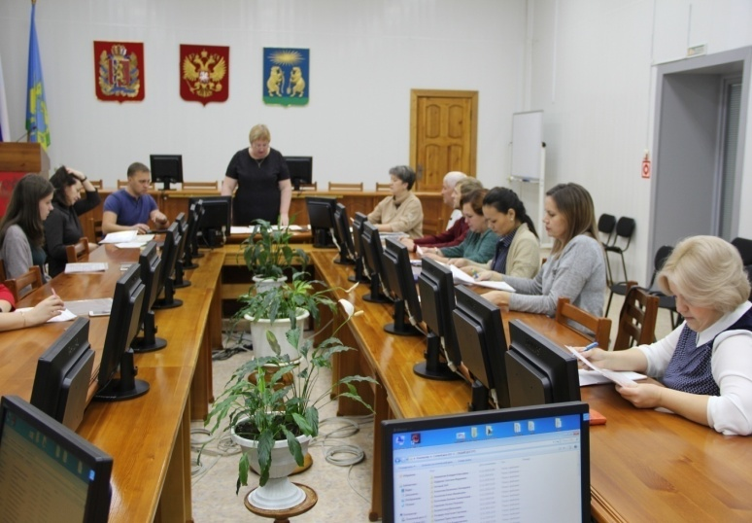
Комитет ТОС «Северное сияние» является активным участником, проводимых администрацией городского поселка Северо-Енисейский «круглых столов», обучающих семинаров «Школа инициативных граждан».

Slide 8
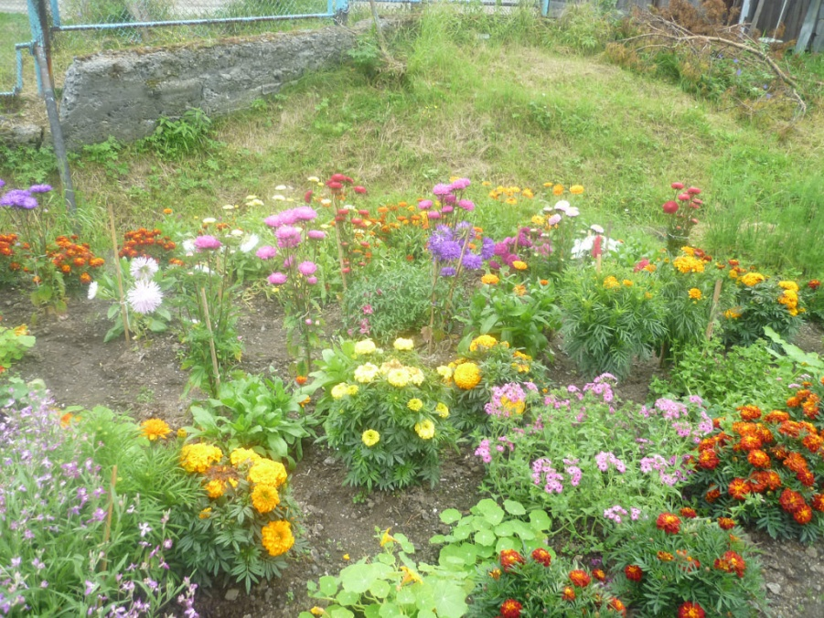
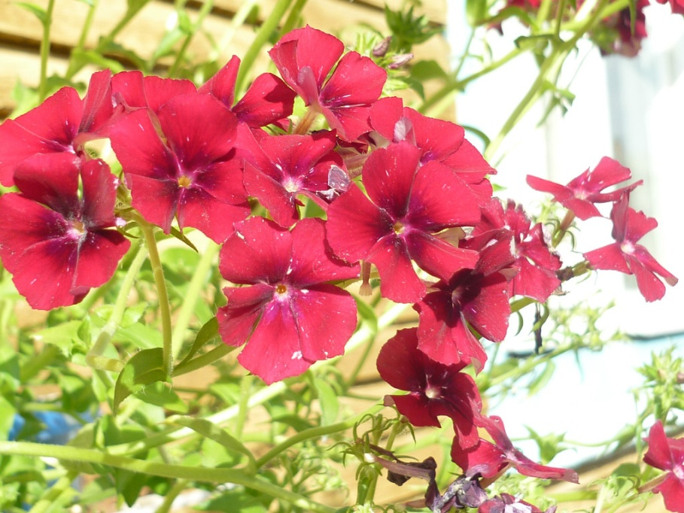
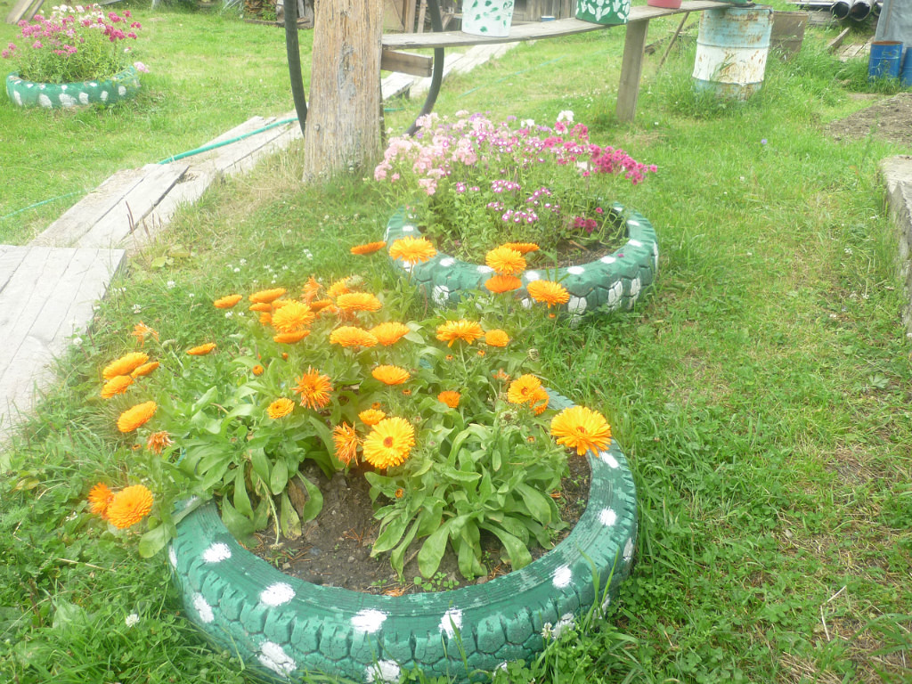
Жители ТОС «Северное сияние» активно благоустраивают свою территорию

Slide 9
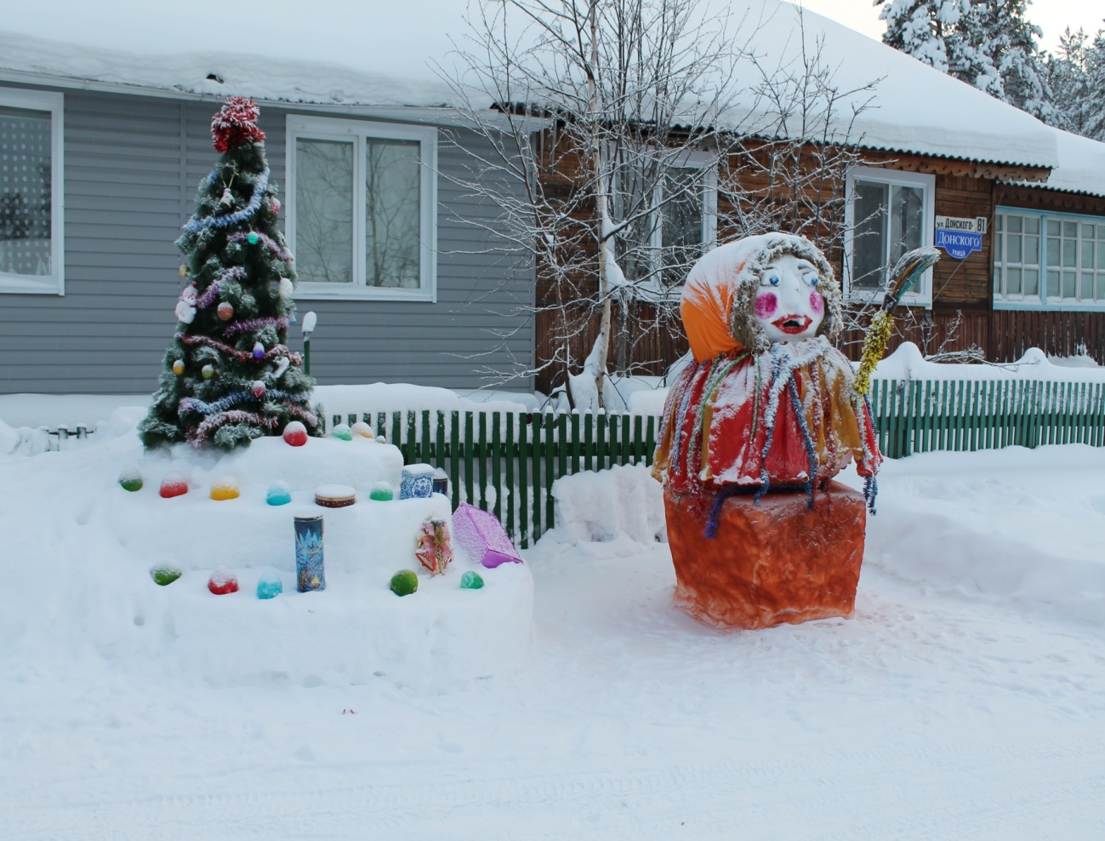
Участие ТОС «Северное сияние» в конкурсе по зимнему благоустройству «Парад снеговиков - тосоцев»
Декабрь 2019 года

Slide 10
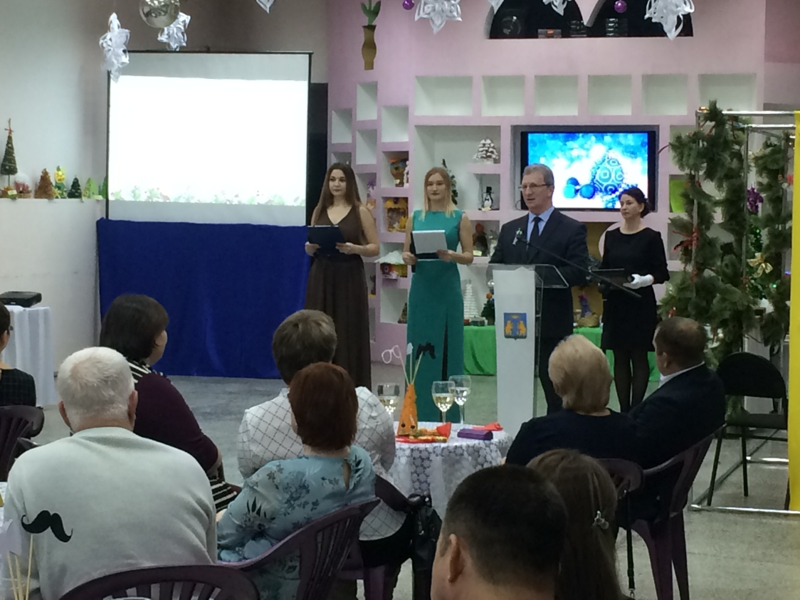
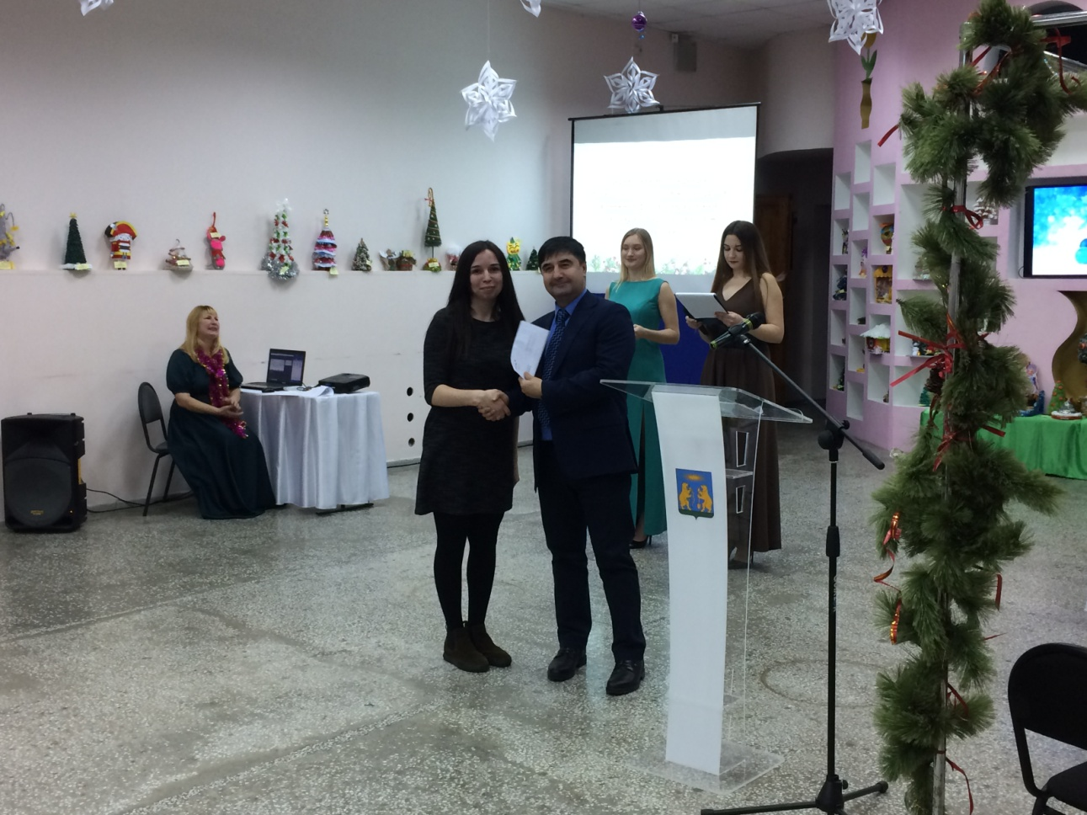
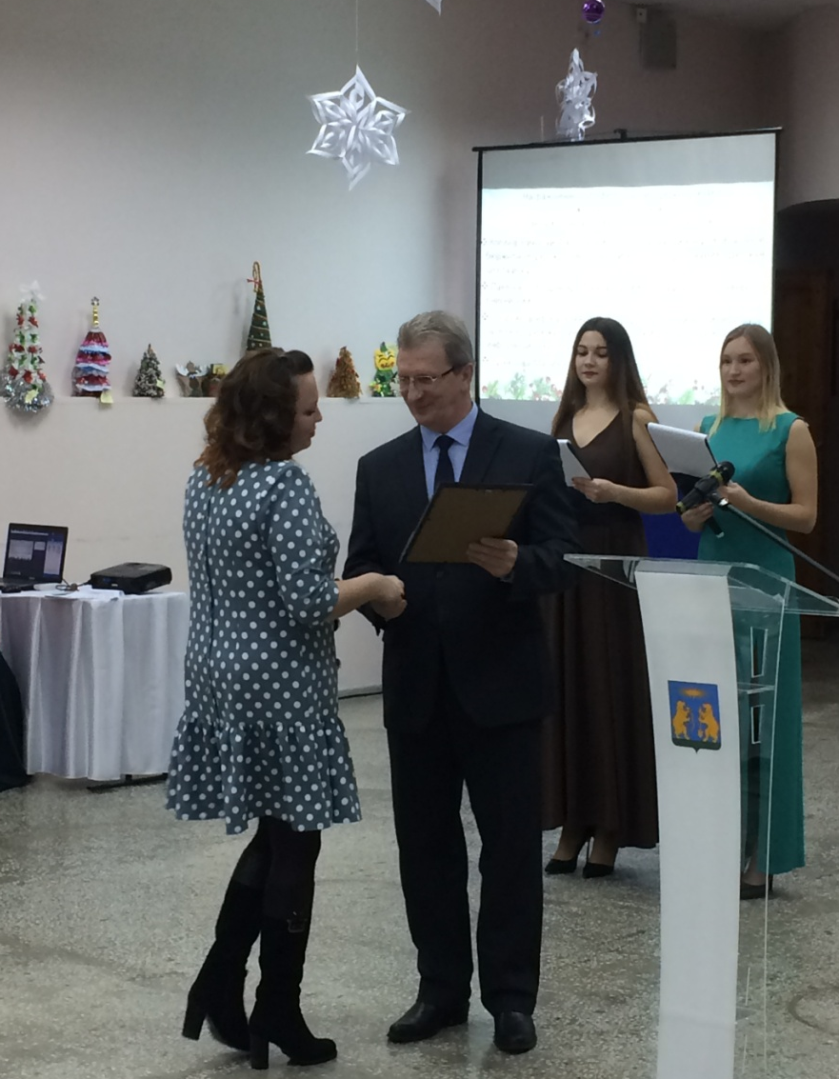
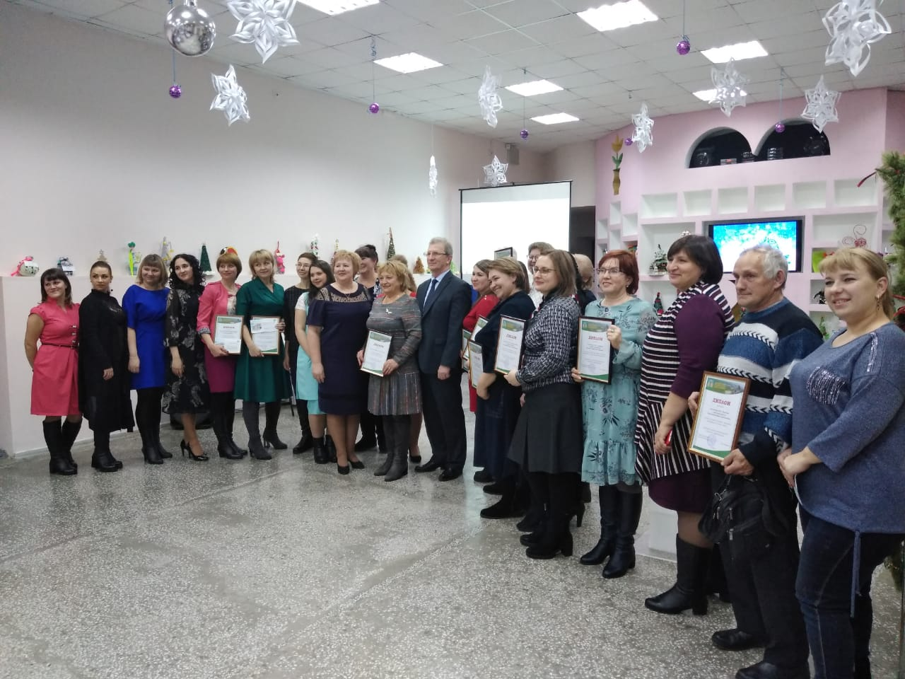
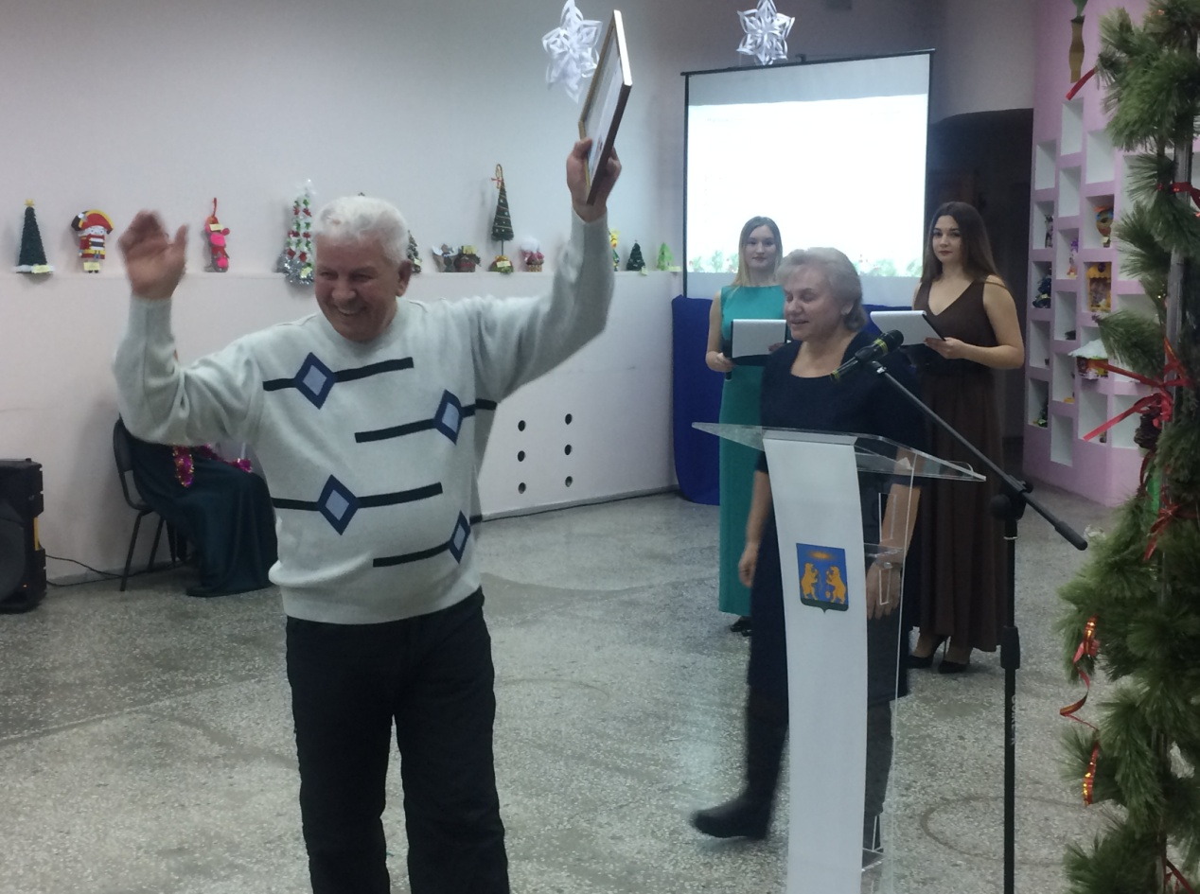
Церемония награждения победителей конкурс ов по благоустройству на поселковом «Голубом огоньке»

Slide 11
Деятельность ТОС «Северное сияние» в 2020 году
Актив ТОС «Северное сияние» в феврале месяце 2020 года принял участие в подготовительной работе по встрече на территории гп Северо-Енисейский представителей Законодательного собрания Красноярского края и в координационном совете.
Присутствующим на отчётном собрании был представлен отчет о проделанной работе администрации гп Северо-Енисейский по формированию модели эффективного взаимодействия с ТОС по итогам работы за 2019 год, даны разъяснения о перспективах реализации в 2020 году инициатив ТОС гп Северо-Енисейский, обсуждены вопросы дальнейщего взаимодействия.

Slide 12
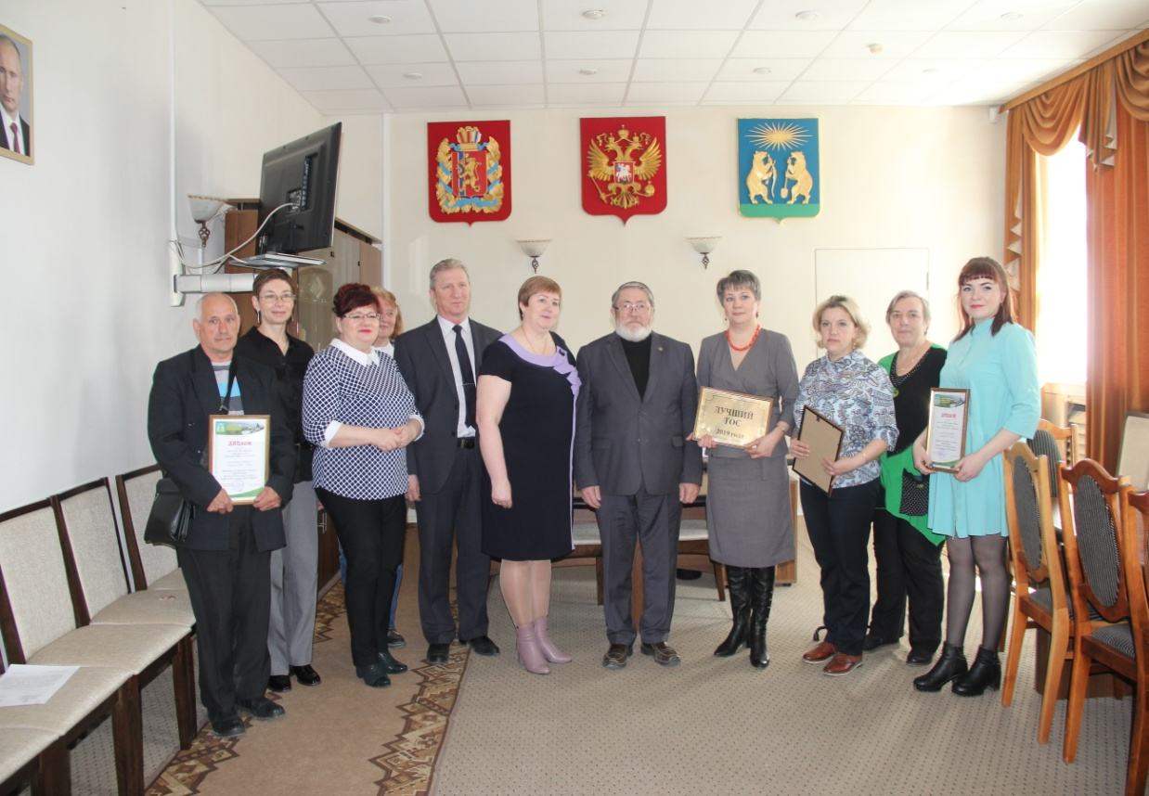
В марте месяце 2020 года организован и проведен конкурс среди ТОС гп Северо-Енисейский «Лучший ТОС – 2019 года». В конкурсе приняло участие 5 коллективов ТОС, в том числе ТОС «Северное сияние».

Slide 13
В июле месяце коллектив территориального общественного самоуправления «Северное сияние» городского поселка разработал проект и подал заявку на участие в районном конкурсе проектов, направленных на поддержку местных инициатив граждан.
ТОС «Северное сияние» в августе реализовал свой проект - «ТЫ и Я – это улица моя».
Стоимость проекта составила 91 534 рубля 80 копеек, сумма софинасирования проекта гражданами составила 10 000 рублей, что составляет 11 % от стоимости проекта.
На территории ТОС «Северное сияние» установлена информационная доска и приобретено 14 мусорных передвижных контейнера, для каждого дома.

Slide 14
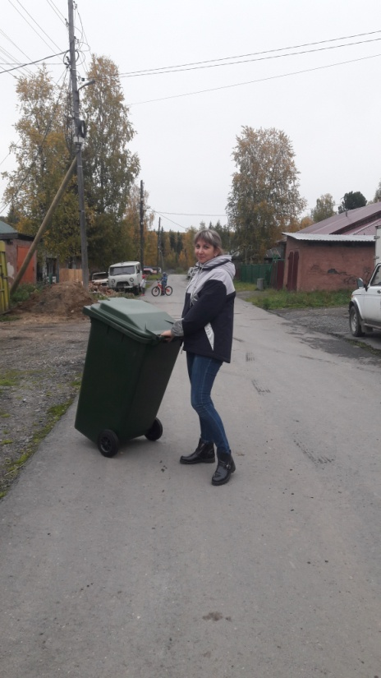
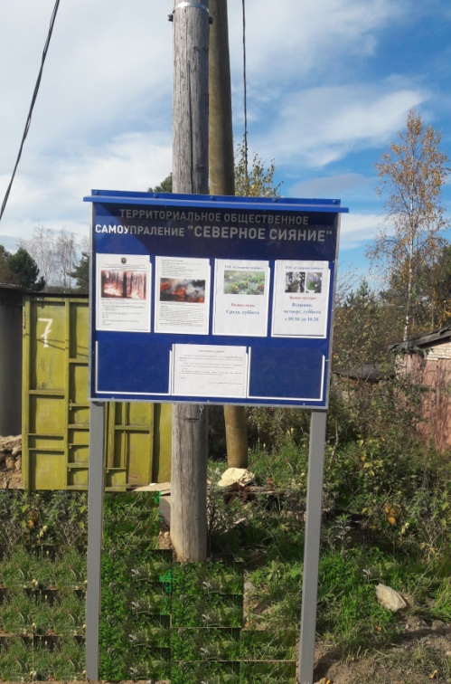

Slide 15
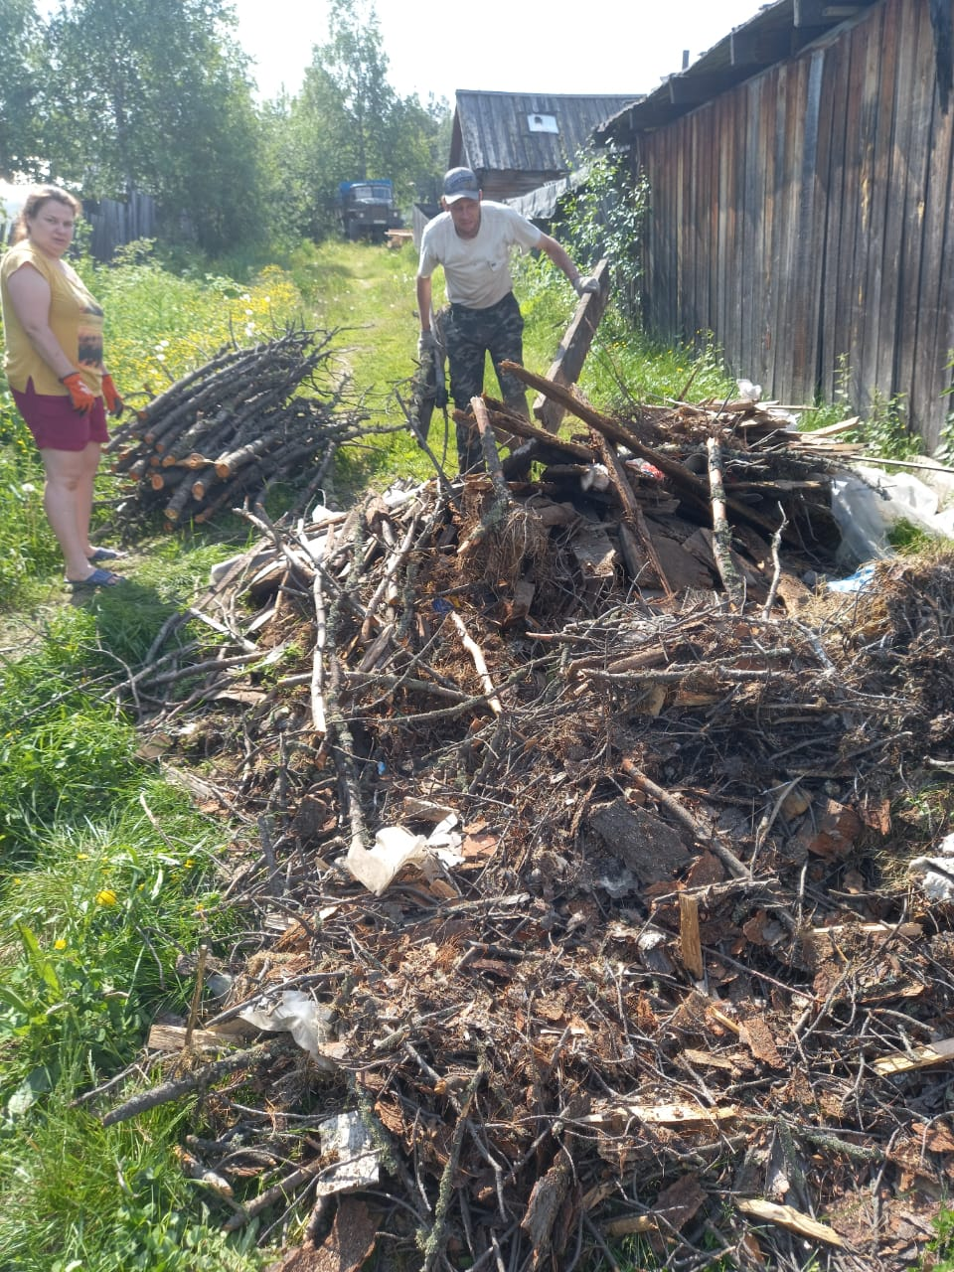
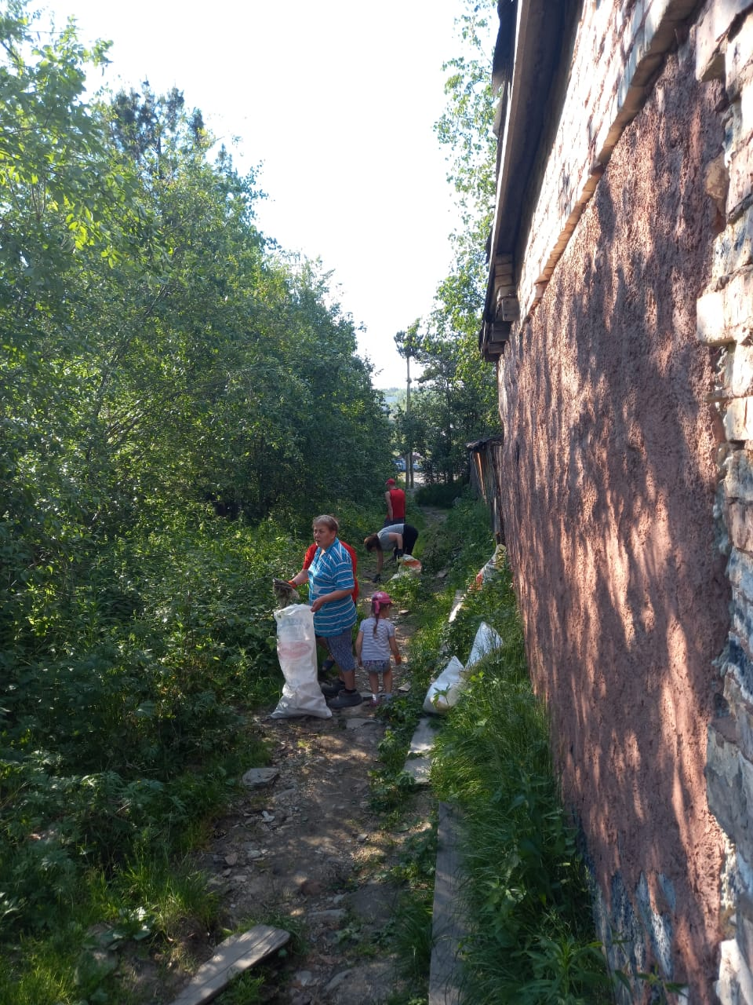
Как и все территории общественного самоуправления ТОС «Северное сияние» принял активное участие в двухмесячнике по благоустройству. Члены ТОС навели порядок на придомовых территориях и на территориях общего пользования.

Slide 16
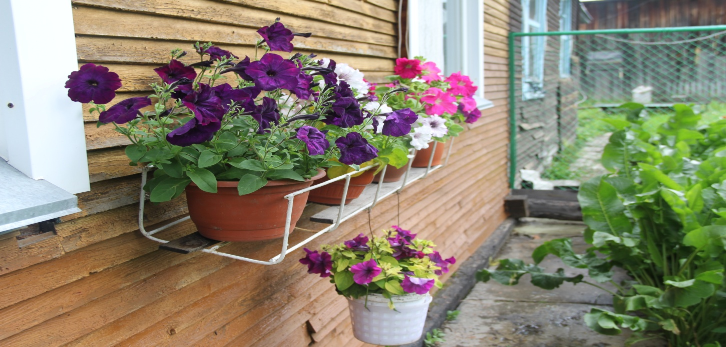
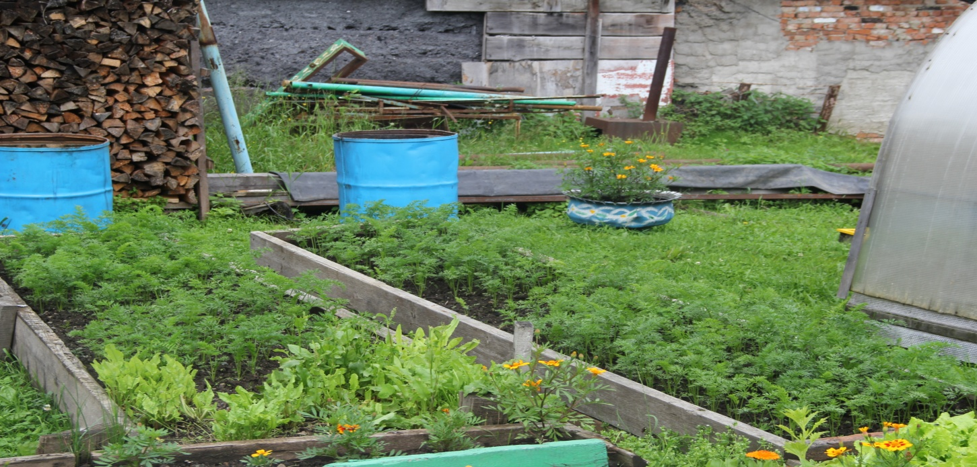
ТОС «Северное сияния» принял участие в конкурсном мероприятии по благоустройству «Благоустройство – забота общая»
В номинации «Двор образцового содержания» призовое место занял житель ТОС «Северное сияние» - Хромогин Сергей Васильевич

Slide 17
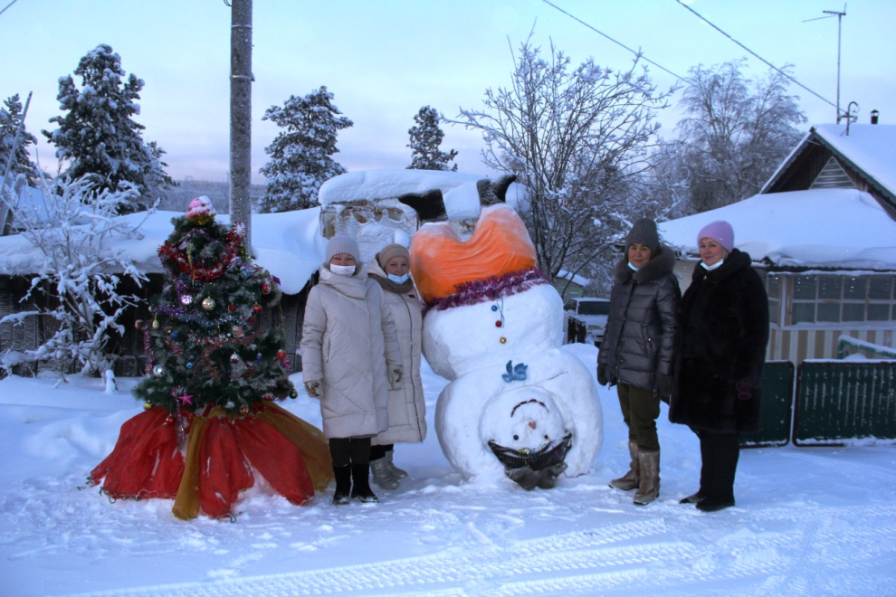
Участие в новогоднем смотре-конкурсе
«Новогодние фантазии».
В номинации
«Лучшая снежная фигура на территории ТОС»
ТОС «Северное сияние» занял 3 место.

Slide 18
ДЕЯТЕЛЬНОСТЬ ТЕРРИТОРИАЛЬНОГО ОБЩЕСТВЕННОГО САМОУПРАВЛЕНИЯ «СЕВЕРНОЕ СИЯНИЕ» В 2021 ГОДУ

Slide 19
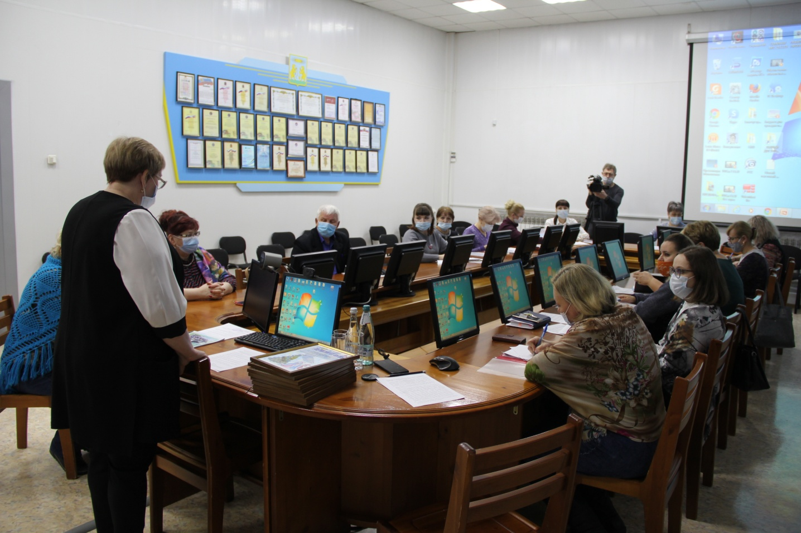
В феврале 2021 года ТОС «Северное сияние» принял участие в отчётном собрании с комитетами ТОС, на котором администрация гп Северо-Енисейский отчиталась о проделанной работе по формированию модели эффективного взаимодействия с ТОС по итогам работы за 2020 год, даны разъяснения о перспективах реализации в 2021 году инициатив ТОС гп Северо-Енисейский

Slide 20
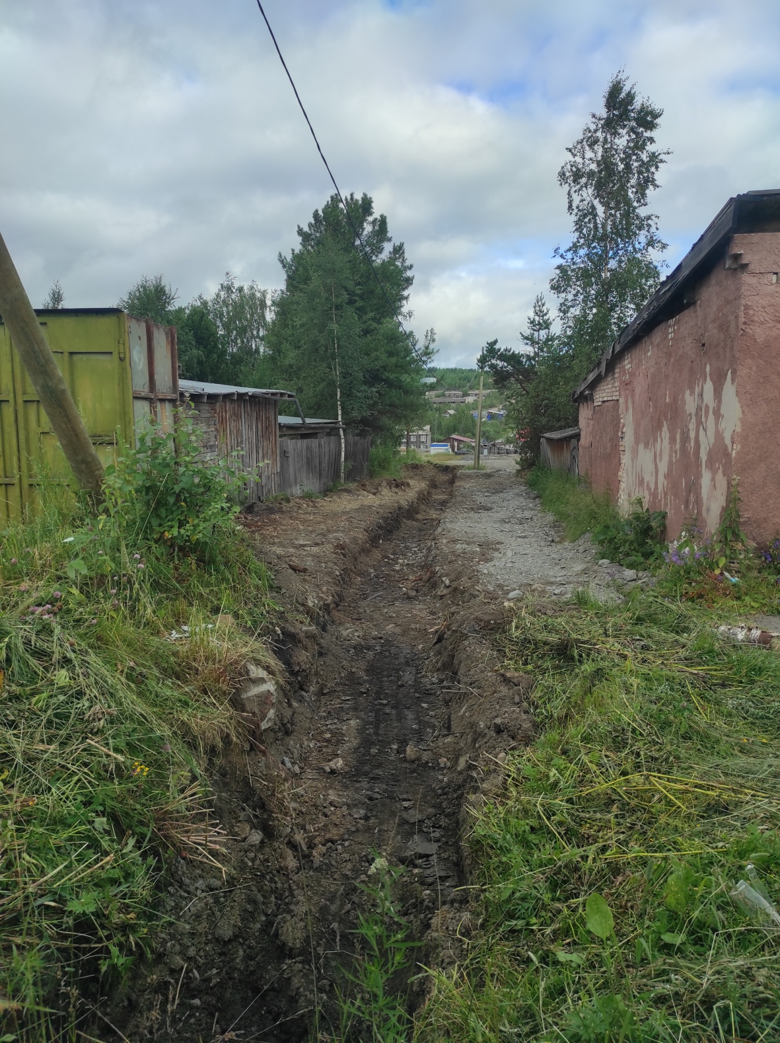
ТОС «Северное сияние» реализовал инициативный проект «Улица моя».
В 2021 году ТОС «Северное сияние» реализовал инициативный проект «Улица моя». Общая сумма проекта составила 28 447,20 рублей, в том числе местный бюджет 25 602,48 рублей, сумма безвозмездных поступлений от жителей составила 2844,72 рублей. В результате реализации проекта проведены работы по вырубке кустарника, вывезен мусор и лишний грунт, проведены работы по углублению водоотводной канавы, что создает комфортные условия для жителей

